Slide 1
Распознавание людей с помощью нейронных сетей и применение их для контроля пешеходного трафика
Работу выполнил Семенов Артем из 10ФМ

Slide 2
Оглавление
Цель проекта
Актуальность
Что такое ИНС
Принцип работы
Создание нейросети
Обучение нейросети
Применение на практике
Заключение
Ссылки

Slide 3
Цель проекта
Написать нейронную сеть на языке программирования Python для распознавания людей, использование на практике.
В качестве практики нейросеть будет применена как “умный” светофор для контроля пешеходного трафика.

Slide 4
Актуальность
Искусственные нейронные сети применяются все чаще в последнее время. Они применяются почти во всех сферах жизнедеятельности человека. Начиная от различных голосовых ассистентов и анализом данных, заканчивая авто-пилотом, генерацией изображений по запросу и распознаванием объектов на фото.
Но нейросети почти не используются для контроля автодорожного трафика, что сейчас является довольно острой проблемой. Их применение могло бы облегчить пробки в час пик.

Slide 6
Что такое ИНС
Искусственная нейронная сеть (также ИНС) – математическая модель, построенная по принципу организации и функционирования биологических нейронных сетей.
Это понятие возникло при изучении процессов, протекающих в мозге, и при попытке смоделировать эти процессы.
Существует много различных видов ИНС, каждый из которых используется в определённом спектре задач.

Slide 7
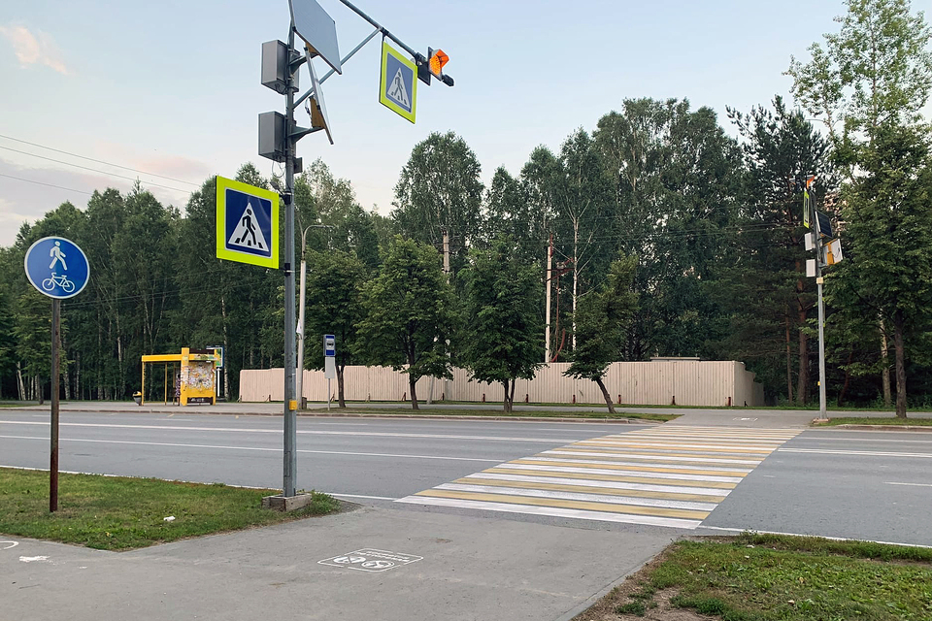

Принцип работы
ИНС будет получать изображение с камеры в режиме реального времени. Каждый кадр будет анализироваться нейросетью и выводить True если в кадре есть человек и False в обратном случае.
ИНС
False

Slide 8
Создание нейросети
Для распознавания людей используется метод гистограмм направленных градиентов (англ. Histogram of Oriented Gradients, HOG).
В основе данного метода лежит предположение, что вид распределения градиентов интенсивности изображения позволяет достаточно точно определить наличие и форму присутствующих на нем объектов.
При описании фрагмента изображения оно разбивается на несколько небольших ячеек. В ячейках вычисляются гистограммы направленных градиентов. Обычно они объединяются в одну гистограмму, после чего она нормализуется по яркости.

Slide 9
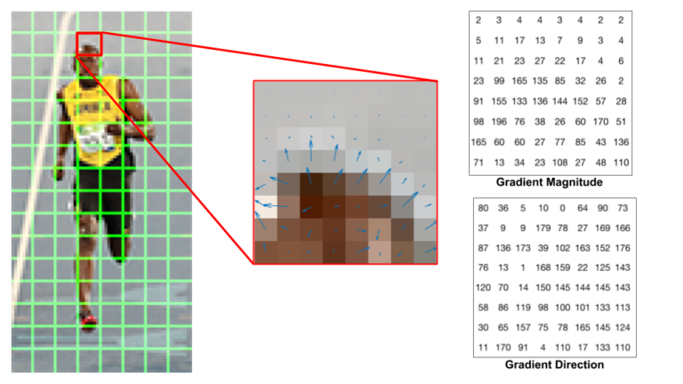
Создание нейросети
Пример разбиения изображения на ячейки и построения гистограммы направленных векторов в ячейке.

Slide 10
Обучение нейросети
Для обучения нейросети применялось обучение с учителем (англ. Supervised learning).
Обучение с учителем - один из способов машинного обучения, в ходе которого испытуемая система обучается с помощью примеров, для которых заранее известен результат.

Slide 11
Применение на практике
В качестве примера применения на практике был реализован интерфейс для контроля работы светофора.
В конфигурации можно задать длительность перехода для пешеходов, длительность зеленого света для автотранспорта и время реакции камеры, то есть сколько человек должен минимум простоять для того чтобы светофор среагировал.

Slide 12
Заключение
Распознавание силуэтов людей с помощью нейросетей и их использование для создания умных светофоров является одним из способов борьбы с пробками.
Распознавание происходит с высокой точностью и практически безошибочно, что является отличным показателем. Их применение на практике действительно существенно снизит загруженность дорог.

Slide 13
Список литературы
https://habr.com/ru/companies/ods/articles/484148/
https://www.kaggle.com/code/shenghongdai/training-svm-classifier-with-hog-features
https://mipt.ru/upload/993/84-91-arphj8g0g1k.pdf
https://elib.bsu.by/bitstream/123456789/179301/1/53-60.pdf
https://learnopencv.com/handwritten-digits-classification-an-opencv-c-python-tutorial/
https://gorodina.ru/reyting/hudshie-probki-rossii

Slide 14
Спасибо за внимание!

